Slide 1
Trabajo práctico de fÍsica.
DINÁMICA. LAS LEYES DE NEWTON
INTEGRANTES:
Constanza ortis
Carola sebastianelli
Martina maturano
Delfina yornet

Slide 2
Actividad 1, enuncia las leyes de newton
LEY DE INERCIA: Todo cuerpo tiene a mantener su estado de movimiento uniforme o reposo.
LEY DE MASA: La suma de las fuerzas aplicadas sobre un cuerpo es igual a la masa por la aceleración que experimenta este cuerpo.
LEY DE ACCIÓN Y REACCIÓN: Si ejerces una fuerza sobre un cuerpo este cuerpo ejerce una fuerza igual en módulo pero sentido contrario.

Slide 3
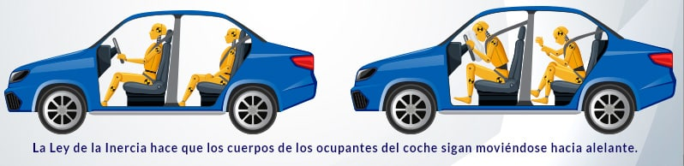
ACTIVIDAD 2, PIENSA Y EXPLICA. EL USO DE CINTURONES DE SEGURIDAD
El uso de cinturones de seguridad se basa la Ley de Inercia, que establece que un objeto en movimiento tiende a permanecer en movimiento a menos que una fuerza externa actúe sobre él. Cuando un auto se detiene de repente debido a un choque o una frenada brusca, las personas dentro del vehículo seguirán moviéndose a la misma velocidad que tenía el automóvil antes de la frenada. Sin embargo, si están sujetos por cinturones de seguridad, estos detienen a las personas, evitando que salgan despedidos y sufran lesiones graves. Porque el cinturón de seguridad lo que ejerce sobre las personas es una fuerza que contrarresta a la velocidad y al movimiento que lleva la persona, por eso es que la persona no sale despedida. El cinturón de seguridad ejerce una fuerza sobre la persona que hace que la persona se detenga junto con el auto y no continúe el movimiento.

Slide 4
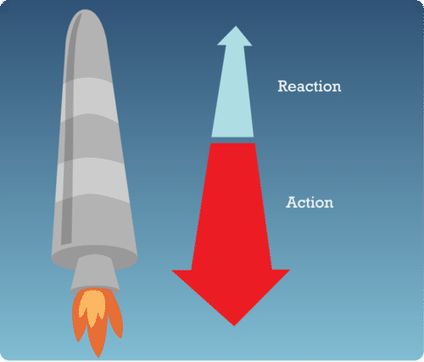
EL MOVIMIENTOS DE LOS COHETES:
El movimiento de los cohetes se basa en el principio de la Tercera Ley de Newton, que establece que "a toda acción corresponde una reacción igual y opuesta". Cuando el motor del cohete expulsa gases hacia atrás a alta velocidad (acción), el cohete se mueve hacia adelante en la dirección opuesta (reacción). Este principio es fundamental para el funcionamiento de los cohetes y permite que viajen por el espacio. Además, la fuerza que ejercen los motores durante la combustión de los gases debe ser mayor que la masa del cohete para que pueda moverse. Esta proporción entre fuerza y masa es esencial para lograr la aceleración necesaria y aplicar la Tercera Ley de Newton.

Slide 5
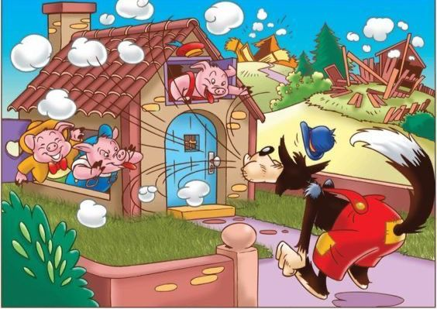
Según el cuento de los tres chanchitos, ¿Por qué el lobo no pudo derribar la casa del tercer chanchito?
En el cuento de Los Tres Chanchitos, el lobo no puede derribar la tercera casa del chanchito debido a la ley de Newton que establece que un objeto en reposo permanecerá en reposo a menos que una fuerza externa actúe sobre él. El lobo no pudo derribar la casa del tercer chanchito porque esta estaba construida con materiales sólidos y resistentes, como ladrillos. Esto se relaciona con el principio de la resistencia de materiales. Tambien se puede aplicar la ley de masa porque la fuerza que ejerce el lobo soplando nunca llega a ser mayor a la masa de la ultima casa. En cambio, en las dos casas anteriores, sopla fuerte y derriba. ¿Por qué? Porque la fuerza que tiene su soplido es mucho mayor a la masa.

Slide 6
Actividad 3, FICHA BIOGRÁFICA DE ISAAC NEWTON.
QUIEN FUE?
Isaac Newton fue un físico y matemático inglés de los siglos XVII y XVIII (nació el 4 de enero de 1643 y murió el 31 de marzo de 1727 a los 84 años)
Obras de Isaac Newton:
Principios matemáticos de la filosofía natural (1687)
Óptica (1704)
Aritmética universal (1707)
Método de las fluxiones (1736)
Anécdota de la manzana.
Síndrome de Asperger en Newton.
¿Qué hizo?
Fundador de la física clásica, que mantendría plena vigencia hasta los tiempos de Einstein, la obra de Newton representa la culminación de la revolución científica iniciada un siglo antes por Copérnico. En sus Principios matemáticos de la filosofía natural (1687) estableció las tres leyes fundamentales del movimiento y dedujo de ellas la cuarta ley o ley de gravitación universal, que explicaba con total exactitud las órbitas de los planetas, logrando la unificación de la mecánica terrestre y celeste.
CONOCIDO PRINCIPALMENTE POR:
- Establecer las bases de la mecánica clásica a través de sus tres leyes del movimiento y su ley de la gravitación universal.
Desarrollar el cálculo integral y diferencial (de forma simultánea e independiente de Gottfried Leibniz).
- Descubrir que la luz blanca está compuesta por el con junto de todos los colores.

Slide 7
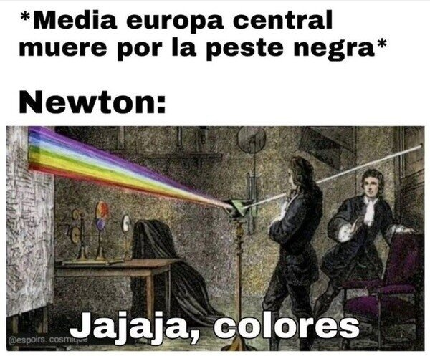
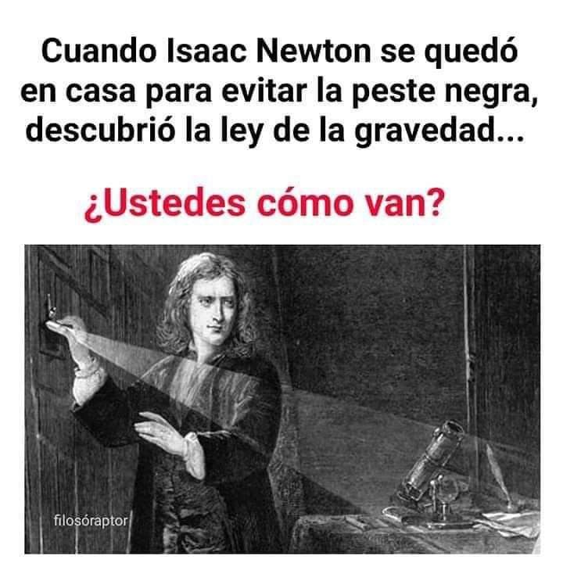
Qué hizo newton en la peste bubónica del año 1655?
Cuando Isaac Newton fue puesto en cuarentena en 1655 debido a la peste bubónica, él aprovechó el tiempo para inventar el cálculo, desarrollar su teoría sobre la óptica, y formular las leyes del movimiento y la ley de la gravedad.

Slide 8
Actividad 5, dibujos animados en Las que se pongan de manifiesto o no las leyes de newton.
Acá se cumple la primera ley de Newton, la ley de inercia, en un capitulo de Tom y Jerry, se puede ver en la escena, cuando el cuerpo en reposo, en este caso, la bola blanca, es empujada por el taco de Tom y esta en un corto pero en sí periodo de movimiento golpea la bola roja haciendo que la bola blanca vuelva a un estado de reposo. También se puede aplicar en la bola roja la cual obtiene movimiento y este cambia cuando tiene contacto con los bordes de la mesa de pool, aplicando así, la primera ley de Newton.
https://media.tenor.com/uM4xxI9fdSkAAAAC/tom-and-jerry-cue-ball.gif
Ese es el link del mini video en el que se demuestra la primera ley de Isaac Newton.

Slide 9
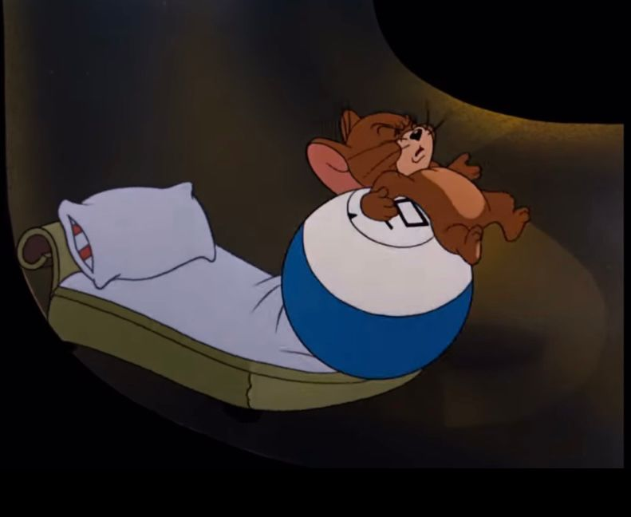
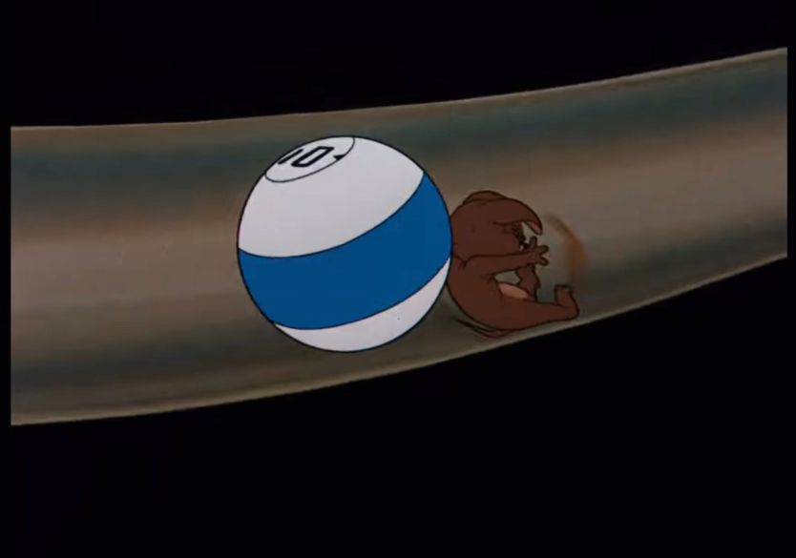
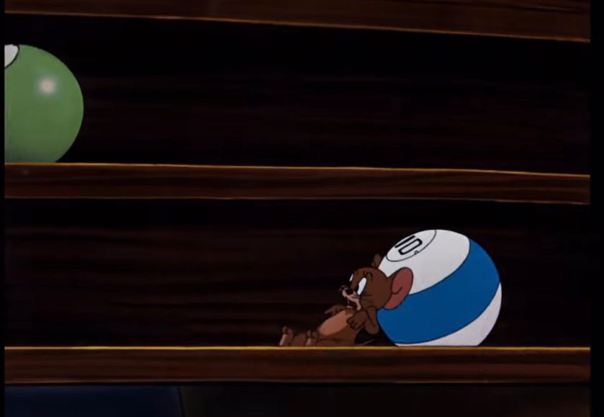
Actividad 5, segunda ley de newton.
En esta escena se puede observar perfectamente la segunda ley de Newton la cual indica la fuerza proporcional de un objeto al ejercer la otro. El ejemplo más común es empujar un objeto y en este caso ese objeto sería Jerry y la fuerza aplicada o el objeto que aplica la fuerza sería la bola azul, el objeto en reposo obtiene esta fuerza y se desplaza el cual al pesar menos siendo Jerry que pesa menos que la bola azul es fácilmente desplazado por esta.

Slide 10
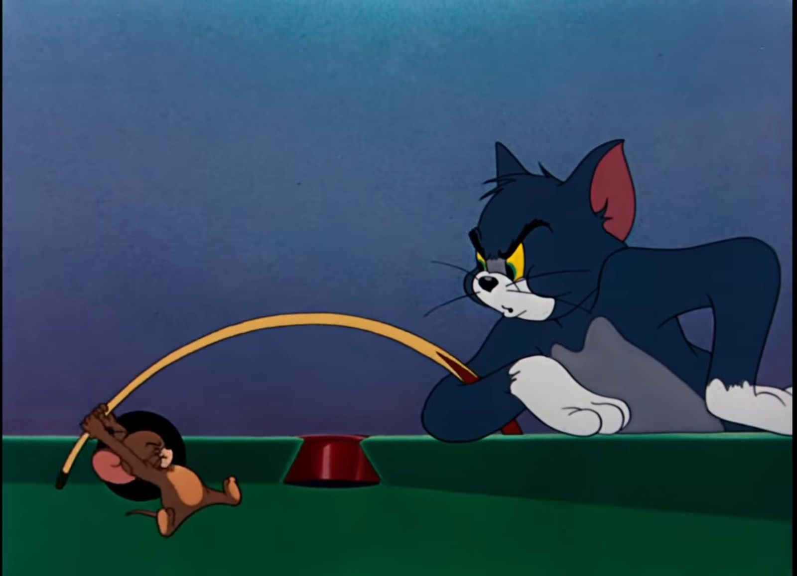
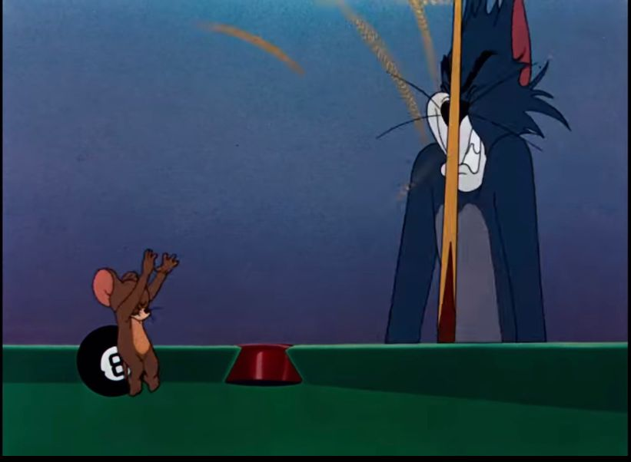
ACTIVIDAD 5, TERCERA LEY DE NEWTON.
Aquí se puede ver muy bien la tercera ley de newton el cual habla de la aplicación de la fuerza y el efecto contrario con la misma o mayor magnitud de la fuerza aplicada. Aquí fácilmente se puede observar que el que aplicó la fuerza fue Jerry y el que recibe el golpe al menos con una fuerza proporcionalmente o mayor fue Tom dándole un muy buen golpe.

